Slide 1
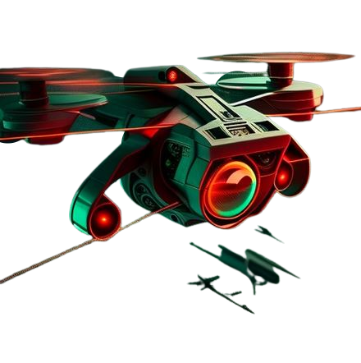
LAIR’SER
ANALYSE DU BESOIN
Nicolas, Julien, Hossamedine & Raphaël
2023 - Ynov IOT

Slide 2
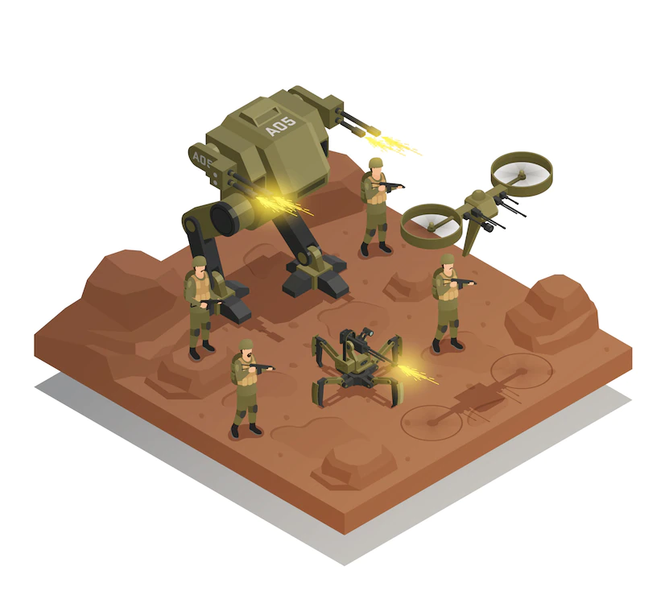
Sommaire
Présentation du projet
Besoins matériels
Solutions
Organisation temporelle
Analyse des risques
Chiffrage

Slide 3
Présentation du projet
La partie se déroule dans une aire de jeu extérieure, 20 équipes s’affrontent sur le même terrain.
La règle est simple, les équipes ont pour mission de toucher des cibles sur une portée de 100m maximum (jour et beau temps) et un diamètre de 20 cm, à l’aide d’un drone laser. La cible enverra un signal par WiFi et les concurrents pourront alors marquer des points.

Slide 4
Besoin matériels - Emetteur
Laser 5mW 532nm - 4.2V
Bouton poussoir
Câbles
Résistance
Alimentation 5V

Slide 5
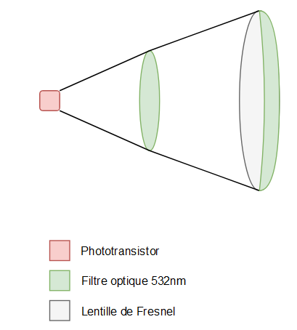
Besoin matériels - Récepteur
Phototransistor - 590nm
Lentille de Fresnel - 20cm
Arduino ESP avec WIFI
Plaque plastique noir en plexiglas
Filtre optique de 532nm
Résistance
Câbles
Alimentation

Slide 6
Solutions
Problématiques | Solutions
Condition météorologique | Empêcher l'expérience les jours de mauvais temps
Rayons du soleil | Filtre optique
Détecter l’équipe tireuse | Communication Morse
Alimentation laser | Branché sur un drône (pas de poids supplémentaire)

Slide 7
Organisation temporelle
Installation et préparation des 100 émetteurs/récepteurs
Livraison finale
Recherche et développement d’un prototype
Livraison du prototype
Analyse du besoin
Février
Avril
Recherche et développement d’un prototype
Phase de test du prototype
Janvier
Mars
Juillet

Slide 8
Chiffrage
Matériel de l'émetteur | Matériel du récepteur | Recherche & Développement | Coût main d’oeuvre
200 €/émetteur | 150 €/récepteur | 400 €/j/H | 150 €/j/H
100 émetteur | 100 récepteur | 20 jours | 20 jours
20 000€ | 15 000€ | 11 000 €
Total | 46 000 €

Slide 9
Coût d’un prototype
Nom produit | Quantité | Prix TTC
Laser - vert - 532nm - 3 à 4.2V | 1 | 12,56
Filtre optique - vert - 532nm | 1 | 8
Phototransistor Recepteur - 590nm | 1 | 9,4
Lentille Fresnel - 20cm | 1 | 24,99
ESP - arduino - wifi & bluetouth | 2 | 10,69
Lunette protection - best | 2 | 12
Fils | 1 | 3
Plaque boitier plastique | 1 | 13
Bouton | 1 | 3
Total TTC |  | 131,33 €
Total HT |  | 105,06 €

Slide 10
Analyse des risques
La possibilité que plusieurs équipe jouent au même temps
Un suivi en temps réel des scores et des statistiques
Convergence de la lumière sur un seul
La portée des lasers
Le nombre des cibles
Les conditions météorologiques
Forces
Faiblesses
Disponibilité des pièces
Protection nécessaire pour l’utilisation d’un Laser
Réutilisabilité sur plusieurs supports de l'émetteur (drône aérien ou au sol)
Economie de montage à un seul phototransistor
Risques
Opportunités

Slide 11
Avez-vous des questions ?

